Slide 1

BLANK SPACE APLIKACIJA
Tim Janski prevrat
Jana Stanisavljević 0381/2021
Andrija Tomić 0489/2021
Maša Nikolić 0439/2021
Tamara Radojčić 0214/2021

Slide 2
FAZA 1: Projektni zadatak
Aplikacija Blank Space je projekat iz predmeta Principi softverskog inženjerstva.
Namenjena je svim ljubiteljima muzike koji žele da provere svoje poznavanje tekstova pesama raznih izvođača i žanrova i da se takmiče sa prijateljima.

Slide 3
FAZA 1: Projektni zadatak
Blank Space je igra dopunjavanja tekstova pesama. Korisnici mogu da igraju sami (na vreme) ili jedni protiv drugih (duel). Imaju mogućnost izbora jednog ili više žanrova i izvođača. Takođe, biraju i težinu, tj. nivo igre (lakši nivoi sadrže reči refrena, a teži drugih delova pesme, i vreme za koje je potrebno dati odgovor se razlikuje). U toku igre, igračima se na ekranu prikazuje jedan ili vise stihova nasumično odabrane pesme, (ti stihovi se i puštaju) i crtice na koje treba upisati tekst koji nedostaje. Igrači skupljaju poene na osnovu tačno pogođenih stihova i nivoa igre, i na osnovu osvojenih bodova mogu da pređu u drugu kategoriju korisnika i time dobiju mogućnost predlaganja izvođača i/ili pesama, koje administrator može da odobri. Na osnovu bodova osvojenih u duelima, korisnici se rangiraju na rang listi.

Slide 4
FAZA 2: SSU document i prototip aplikacije
Funkcionalni zahtevi:
Registracija korisnika
Autorizacija registrovanih korisnika
Autorizacija administratora
Dodavanje žanrova/izvođača/pesama
Uklanjanje žanrova/ izvođača/pesama
Prihvatanje/odbijanje predloga izvođača/pesama
Uklanjanje registrovanih korisnika
Igra sam protiv sebe
Duel
Predlaganje izvođača i pesama
Pregled rang liste
Pregled profila
Pregled pravila igre

Slide 5
FAZA 2: SSU dokument i prototip aplikacije
Jana Stanisavljević 0381/2021:
SSU dodavanje žanra, izvođača i pesme
SSU predlaganje izvođača i pesama
SSU prihvatanje i odbijanje predloga izvođača i pesama
SSU uklanjanje žanrova, izvođača i pesama
Tamara Radojčić 0214/2021:
SSU autorizacija korisnika i admina
SSU oporavak lozinke
SSU registracija korisnika

Slide 6
FAZA 2: SSU dokument i prototip aplikacije
Andrija Tomić 0489/2021:
SSU igra sam sa sobom
SSU uklanjanje korisnika
SSU pregled profila
Maša Nikolić 0439/2021:
SSU duel
SSU pregled pravila igre
SSU pregled rang liste

Slide 7
FAZA 3: Formalna inspekcija
Naš tim je sproveo formalnu inspekciju tima Odiseja u skladu sa standardnim operativnim procedurama i relevantnim propisima.

Slide 8
FAZA 3: Formalna inspekcija
Jana Stanisavljević 0381/2021
SSU_Brisanje_iz_galerije
SSU_Brisanje_slike_clanka
SSU_Dodavanje_u_galeriju
SSU_Modifikacija_tabele_informacija_clanka
SSU_Modifikacija_teksta_clanka
SSU_Pregled_sadrzaja
SSU_Promena_slike_clanka

Slide 9
FAZA 3: Formalna inspekcija
Tamara Radojčić 0214/2021
ssu_kreiranje_nove_diskusije
ssu_postavljanje_komentara_na_diskusiju
ssu_pregled_clanka_na_pocetnoj_stranici
ssu_pregled_obavestenja
ssu_pretraga_clanaka
ssu_prijava_na_obavestenje_o_novostima_za_clanak

Slide 10
FAZA 3: Formalna inspekcija
Andrija Tomić 0489/2021
SSU_Odjava sa korisnickog profila
SSU_Otvaranje novog korisnickog profila
SSU_Prijava na korisnicki profil
SSU_Prijava nepravilnosti - clanak
SSU_Prijava nepravilnosti - diskusija
SSU_Prijava nepravilnosti - fotografija u galeriji
SSU_Prijava nepravilnosti - komentar

Slide 11
FAZA 3: Formalna inspekcija
Maša Nikolić 0439/2021
ssu_brisanje_diskusije
ssu_brisanje_komentara
ssu_brisanje_korisnickog_profila
ssu_kreiranje_clanaka
ssu_ocenjivanje_clanaka
ssu_otvaranje_profila_uredniku

Slide 12
FAZA 3: Formalna inspekcija
Izveštaj o defektima je radila Maša Nikolić
Izveštaj sa FR sastanka je radila Tamara Radojčić
Moderator : Maša Nikolić
Zapisničar : Tamara Radojčić
Inspektori : svi članovi tima

Slide 13
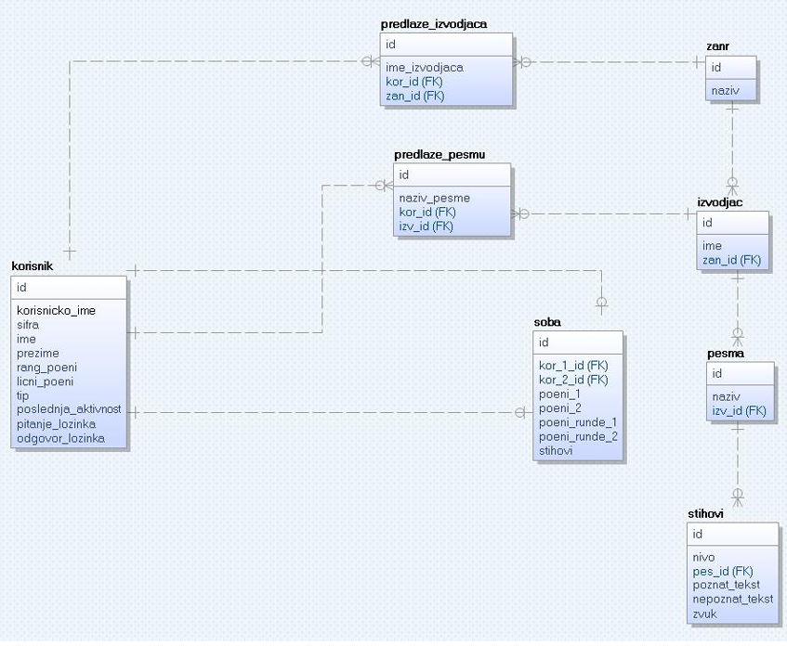
FAZA 4: Modelovanje baze
Dijagram IE notacije

Slide 14
FAZA 4: Modelovanje baze
Šema relacione baze podataka
korisnik (id, korisnicko_ime, sifra, ime, prezime, rang_poeni, licni_poeni, tip, poslednja_aktivnost)
zanr (id, naziv)
izvodjac (id, ime, zan_id)
pesma (id, naziv, izv_id)
stihovi (id, nivo, pes_id, poznat_tekst, nepoznat_tekst, zvuk)
soba (id, kor_1_id, kor_2_id, poeni_1, poeni_2, poeni_runde_1, poeni_runde_2, stihovi)
predlaze_izvodjaca (id, ime_izvodjaca, kor_id, zan_id)
predlaze_pesmu (id, naziv_pesme, kor_id, izv_id)

Slide 15
FAZA 4: Modelovanje baze
Specifikacije baze je pisala Jana Stanisavljević
Podatke je unosila Maša Nikolić
Sečenje audio snimaka su radili Andrija Tomić, Maša Nikolić i Tamara Radojčić

Slide 16
FAZA 5: Implementacija veb aplikacije
Jana Stanisavljević 0381/2021
Duel
Modelovanje baze u Djangu
Tamara Radojčić 0214/2021
Registrovanje korisnika
Autorizacija registrovanih korisnika
Autorizacija administratora
Pregled profila
Pregled rang liste

Slide 17
FAZA 5: Implementacija veb aplikacije
Andrija Tomić 0489/2021
Igra sam protiv sebe
Uklanjanje registrovanih korisnika
Uklanjanje žanrova, izvođača, pesama
Maša Nikolić 0439/2021
Predlaganje izvođača i pesama
Prihvatanje/odbijanje predloga izvođača i pesama
Dodavanje žanrova, izvođača, pesama

Slide 18
FAZA 6: Modelovanje veb aplikacije
Dijagram klase je radila Jana Stanisavljević
Dijagram slučajeva korišćenja je radila Jana Stanisavljević
Dijagrami sekvence:
,,Logovanje korisnika – realizacija’’ je radila Tamara Radojčić
,,Uklanjanje korisnika – realizacija’’ je radio Andrija Tomić
,,Dodavanje pesama - realizacija’’ je radila Maša Nikolić
,,Prihvatanje predloga pesama’’ - realizacija je radila Jana Stanisavljević

Slide 19
FAZA 7: Testiranje veb aplikacije
Tamara Radojčić 0214/2021
Duel
Dodavanje žanrova, izvođača, pesama
Uklanjanje žanrova, izvođača, pesama
Maša Nikolić 0439/2021
Registrovanje korisnika
Autorizacija registrovanih korisnika
Autorizacija administratora
Pregled rang liste

Slide 20
FAZA 7: Testiranje veb aplikacije
Jana Stanisavljević 0381/2021
Igra sam protiv sebe
Uklanjanje registrovanih korisnika
Pregled profila
Andrija Tomić 0489/2021
Predlaganje izvođača i pesama
Prihvatanje/odbijanje predloga izvođača i pesama
Pregled pravila igre

